Slide 2
知識發現
07
發現潛規則

Slide 3
知識發現流程
關聯規則與序列樣式
分類與聚類分析
本章小結

Slide 4
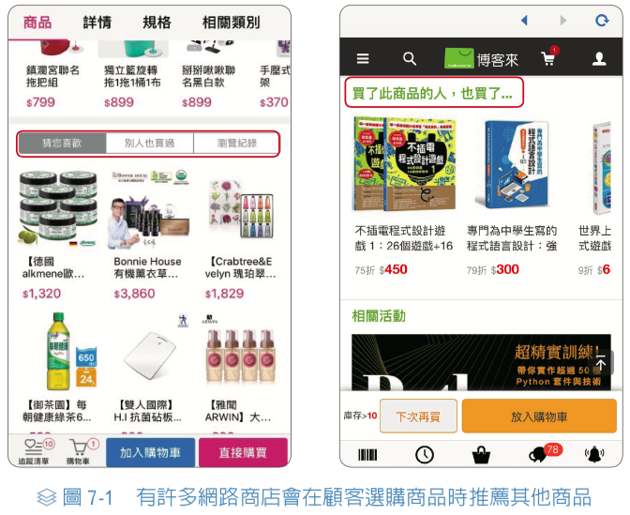
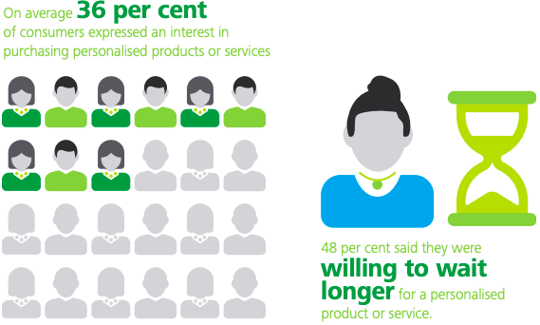
是缺乏自制力…還是關聯分析與推薦系統在算計著我們?! XD
Let’s make it personal !
Reference from [1]

Slide 5
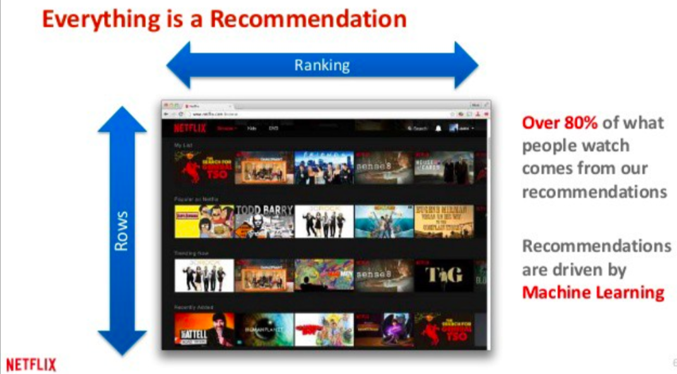
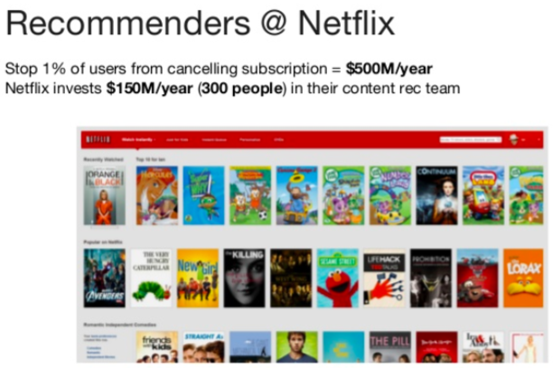
以Netflix案例來看，資料分析帶來更多的 $$、更多的效益
Reference from [2]
Reference from [3]

Slide 6
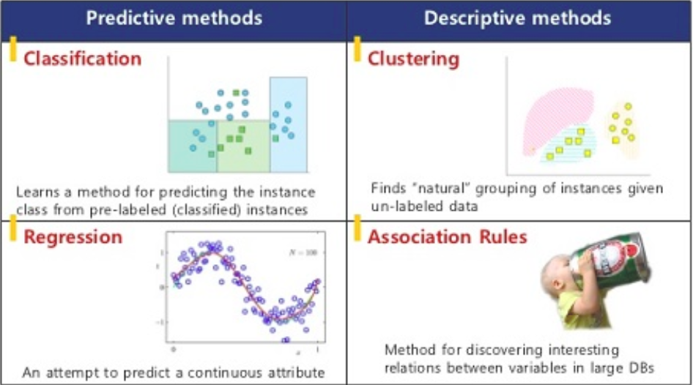
人家常說『千金難買早知道』，就是知識發現的過程與價值
知識發現(knowledge discovery)
就是從大量資料中，找出過去未知且潛在的有用知識，並善用這些知識，便能在各領域實現各種智慧性的應用。因此，知識發現與人工智慧有著密不可分的關係
知識包含各種概念，以不同的形式所呈獻
關聯規格 (Association Rule)
序列樣式 (Sequential Pattern)
分類 (Classification)
聚類 (Clustering)
回歸 (Regression)
各式各樣的知識探勘需求，促成了資料探勘(Data Mining)演算法的發展
Reference from [4]

Slide 7
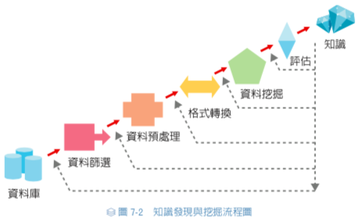
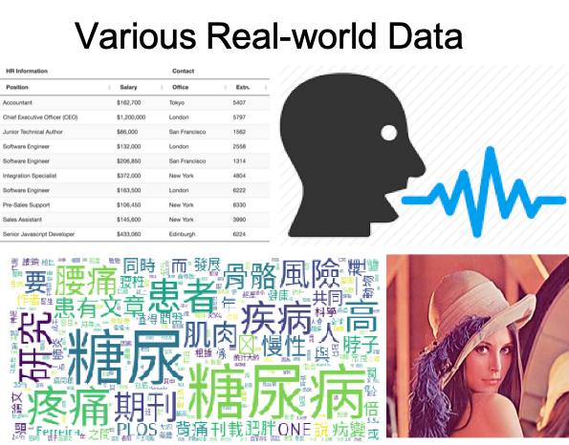
那我準備好做萬中選一的練武奇材了，還不快拿本秘笈來練練
等等…你是不是誤會了什麼XD
你以為自已要大顯神威了!!!
BUT, 你的實際位置 XD

Slide 8
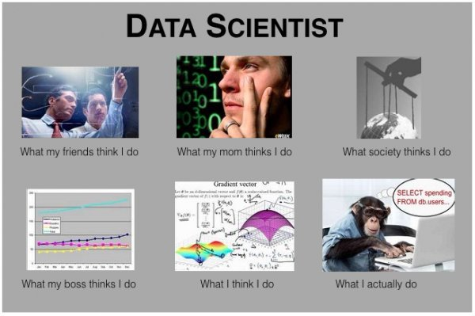
各位知道的，事情往往不像帥哥美女想得那麼簡單…
From: https://scientistcafe.com/2017/03/25/whatisdatascience.html

Slide 9
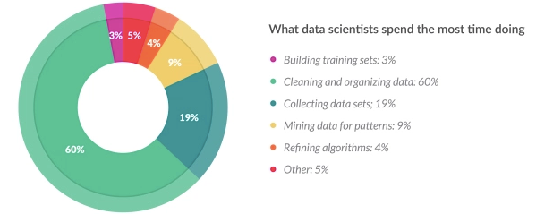
蛤?! 是有沒有這麼麻煩
據統計，資料科學家超過 80%的時間花在整理資料，實際上只花不到15%的時間在做演算法設計與調校
Reference from [5]

Slide 10
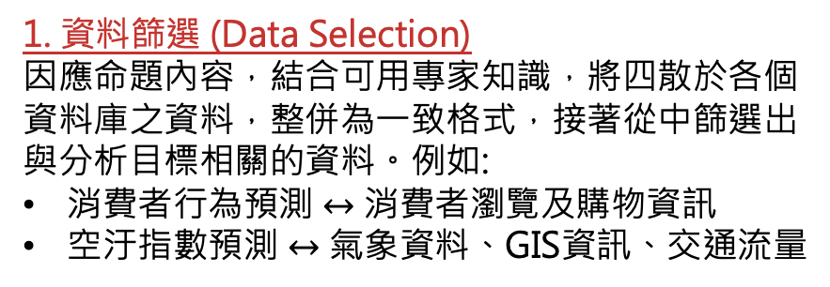
真心不騙! 我們80%的時間都在做這些事情 ToTA
1. 資料篩選 (Data Selection)
因應命題內容，結合可用專家知識，將四散於各個資料庫之資料，整併為一致格式，接著從中篩選出與分析目標相關的資料。例如:
消費者行為預測 $↔$ 消費者瀏覽及購物資訊
空汙指數預測 $↔$ 氣象資料、GIS資訊、交通流量
2. 資料預處理 (Data Preparation)
針對步驟 1 挑選出來的資料進行初步的檢驗及必要的處理，以確保其正 確性及完整性。 包含:
資料特徵值缺失 (Missing Value)
資料雜訊處理(Denoising)
冗餘資料(Data Redundant)
不一致資料(Data Inconsistency)
3. 資料轉換 (Data Transformation)
將資料轉換成適合接下來知識挖掘演算法處理的格式，如此也會有助於分析處理效率的提高。包含:
資料級距正規化 (Data Scaling & Normalization)
資料的聚合與離散化 (Data Aggregation & Discretization)
創建新特徵值 e.g., 銀行信用評分
4. 資料萃取與平衡 (Data Reduction & Skewness )
透過刪減、排除或聚合等方式，降低待資訊運算的難度，或只留下必要且與命題極為相關之資訊。包含:
重要特徵選取 (Feature Selection)
資料不平衡處理 (Data Unbalance Handling)

Slide 11
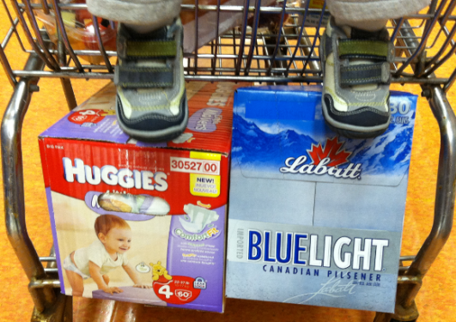
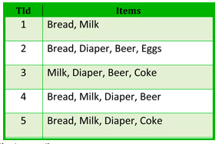
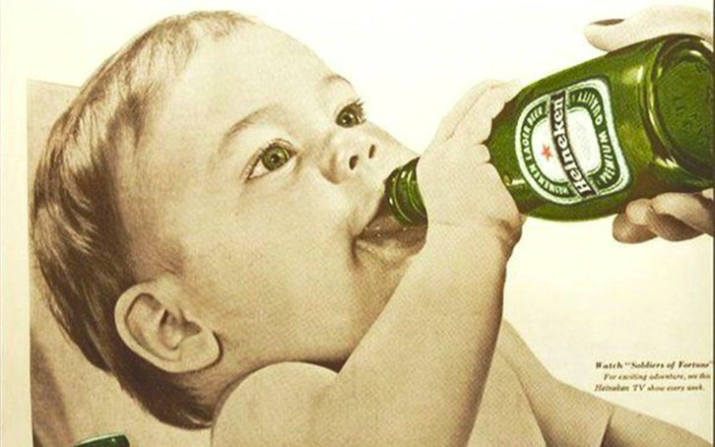

關聯規則 (Association Rule)
據台灣消費者網站資料[6]，量販店的上架費，一年一項產品約5,000至6,000元之間，若有50家分店，以6,000元計算，就要收30萬元。如果有10個品項，一年就要300萬元。
一家美國的大型連鎖超市分析顧客的購買行為後發現，每逢星期五晚上，如果顧客購買尿布，經常也會同時購買啤酒。因為這些顧客是年輕的爸爸，在星期五下班之後會到超市幫家裡的小嬰兒買尿布，也會順便買啤酒，以便在週末 看球賽時喝。這家超市挖掘出這個現象以後，便將一些商品和啤酒、尿布一起搭售

Slide 12
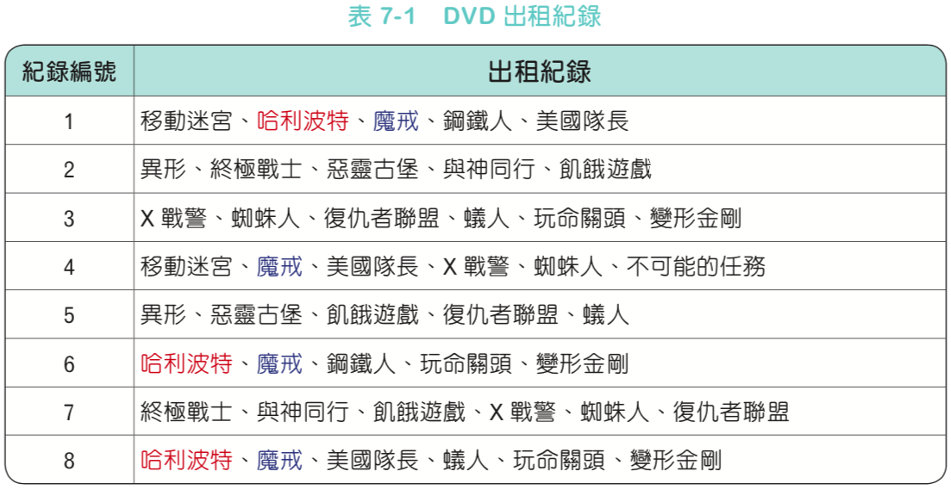
關聯規則 (Association Rule)
關聯規則用以描述不同事物共同出現的關聯性。
若事件A出現時，B總會伴隨發生，則關聯規則形式可為 A → B。
假設表 7-1 是DVD店的顧客租片資料，我們可以觀察到，所有租借《哈利波特》這部 DVD 的交易紀錄(即編號第 1、6、8 筆)中也都有《魔 戒》，所以我們可以知道，當顧客租《哈利波特》時也會同時租《魔戒》，這就是一條關聯規則，我們可以把它記為「哈利波特 → 魔戒」。
爾後，我們根據「哈利波特 → 魔戒」這條關聯規則，就可以推薦所有租看《哈 利波特》的人也租看《魔戒》。

Slide 13
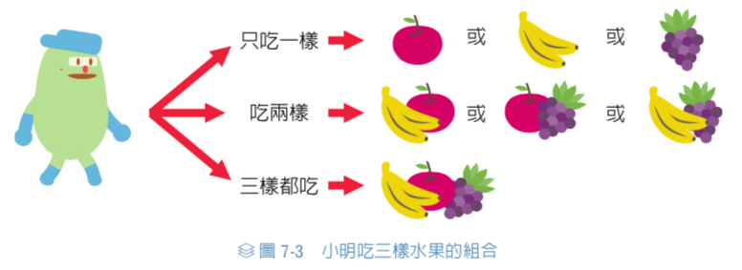
關聯規則 (Association Rule)
任何存在於資料集中的項目(item)組合，皆可作為關聯規則中的前項(A)與後項(B)，並用來產生對應的關聯規則 A → B 。
例如: 小明每天吃的水果種類，不外乎 {蘋果、香蕉、葡萄}。則可就小明每天可能吃的水果種類，窮舉總共七種可能。即 前項(A) 有七種可能，後項(B)亦有七種可能。
基於上述的窮舉法，雖然關聯規則的可能性很多。然而，不同關聯規則間的適用性及可信賴度皆有所不同。

Slide 14

關聯規則 (Association Rule)
關聯規則 A → B 之信賴度(Confidence)，可用條件機率 P(B|A)作為評估。
例如: 『哈利波特 → 魔戒 』信賴度是 3/3 = 100%，而『魔戒 → 哈利波特』信賴度只有 3/4 = 75%。
可以利用最小信賴度(minimum confidence)作為門檻值，來篩選出信心水準較高的關聯規則。
所有事件發生的情況
A事件發生的情況
B事件發生的情況
A與B事件共同發生的情況

Slide 15
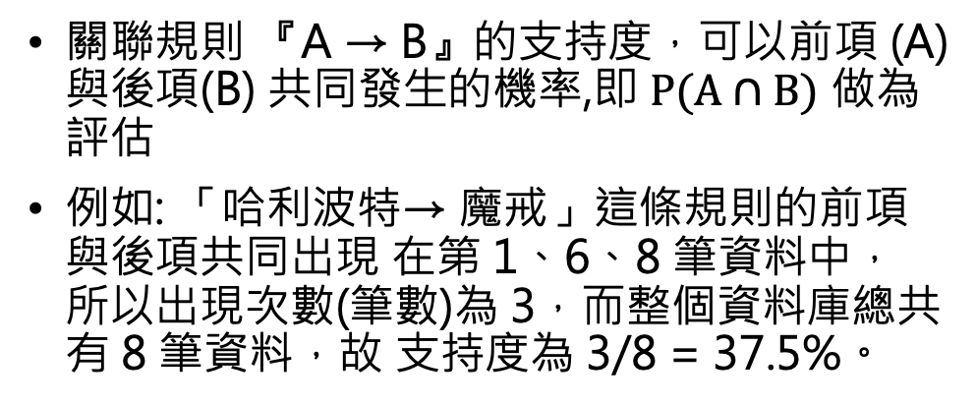
關聯規則 (Association Rule)
高信賴度並不必然具有高參考價值。支持度(support)可用以過濾小概率事件，提高關聯規則的適用性
『不可能的任務 → 移動迷宮、魔戒、美國隊長、X戰警、蜘蛛人』信賴度雖為100%，然因前項『不可能的任務』僅只發生一次，並不具高度參考價值
小概率事件的盲點: 所謂小概率事件，就是有些事情的發生機率非常低，而恰巧這些事情發生的時候伴隨著某件事情，我們就會以為兩者相關聯。例如: 古人認為慧星為掃把星、災星
關聯規則 『A → B』的支持度，可以前項 (A)與後項(B) 共同發生的機率,即 $\text{P}\text{(}\text{A}∩\text{B}\text{)}$ 做為評估
例如: 「哈利波特→ 魔戒」這條規則的前項與後項共同出現 在第 1、6、8 筆資料中，所以出現次數(筆數)為 3，而整個資料庫總共有 8 筆資料，故 支持度為 3/8 = 37.5%。
The only one!

Slide 16
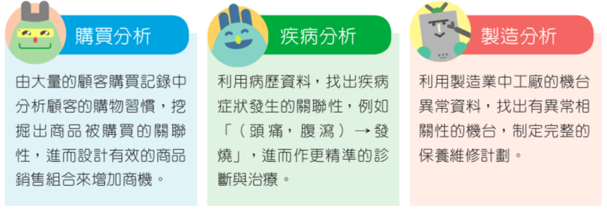
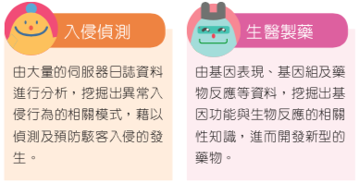
關聯規則 (Association Rule)
關聯規則應同時通過最小支持度與最小信賴度的門檻值，才是我們想要的。
一般而言，探勘關聯規則會先用最小支持度過濾出所有支持度夠高的項目集合，再利用這些項目集合組合出信賴度高於最小 信賴度的關聯規則。
其他更具效率的關聯規則探勘演算法包括:先 驗演算法(Apriori Algorithms)及FP-growth 演算法
關聯規則做法簡單，可解讀性也高，具有很高的應用價值:

Slide 17
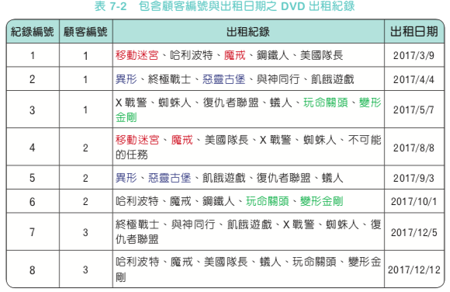
序列樣式探勘 (Sequential Pattern Mining)
關聯規則著重在同一筆紀錄內，項目共同出現的關聯性。
然而關聯規則將每一筆交易紀錄視為獨立互不影響的資料，但實際上可能有若干筆資料是屬於同一個顧客的，關聯規則並未考量同一顧客的行為可能具有時序上的相依性，
因此當我們在討論顧客隨著時間衍進上的行為趨勢時，必須考慮依照時間循序變化的序列樣式 (sequential patterns)
舉例而言，我們可以發現三位顧客之中，有兩位具有租借『{移動迷宮, 魔戒} → {異形, 惡靈古堡}→{玩命關頭, 變形金剛} 』之隨著時間遞移之序列樣式

Slide 18
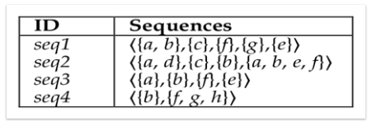
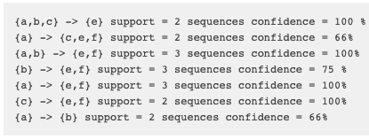
序列樣式探勘 (Sequential Pattern Mining)
如下例，可將四位不同顧客，依時序購買的物件清單 (所有可能物件 = {a, b, c, d, e, f, g})，分別視為四條不同的序列(ID = seq1, seq2, seq3, or seq4)。
RuleGrowth, ERMiner 及 CMRules 演算法等，皆可在給定最小支持度及最小信賴度情況下，產生所有符合條件的時序性關聯規則。例如: minsup = 2 and minconf = 60%
Sup(X → Y) = sup(X■Y) / |S|.『X■Y』表示所有X中物件，必須先於Y中所有物件出現
Conf(X → Y) = sup(X■Y) / sup(X).
Reference from [7]

Slide 19
序列樣式探勘 (Sequential Pattern Mining)
序列樣式探勘的應用包括
購物預測: 由顧客的購買記錄中挖掘出其購物之序列模式，可預測顧客買了某項商品後，可能在一段時間內追加購買的商品並加以推薦
移動行為預測: 由使用者的 GPS、打卡等行動資料分析其移動模式，預測使用者可能前往的下一個地點。

Slide 20
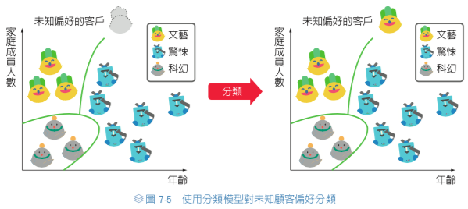
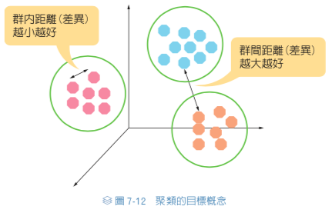
分類與聚類分析
分類與監督式學習
分類(classification)問題是機器學習非常重要的要素之一，它的目標是根據已知樣本的某些特徵，參照類別標籤去建立對應的分類模型。而分類問題因有類別標籤做為建立模型時之標準參考，因此也被稱為監督式學習(supervised learning)
聚類與非監督式學習
聚類(clustering) 又叫分群，與分類最大的不同點在於訓練模型所使用的資料不需要包含類別標籤(非監督式學習, unsupervised learning)。聚類直接根據資料的特徵屬性將資料分成不同的群，目標是讓同群中的資料差異越小越好，而不同群之間的差異越大越好。
分類問題
分群問題

Slide 21
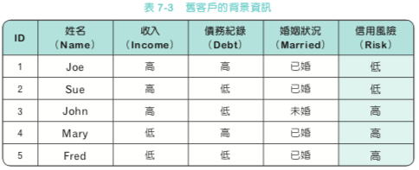
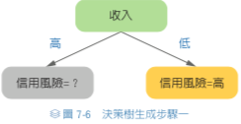
分類模型 – 決策樹 (Decision Tree)
決策樹模型的建立 (Training Phase)
在建立決策樹的分類模型時，我們將循序找出最具有代表性的特徵屬性，以便對要分類的類別作有效的區分。
以表 7-3 為例，假設我們首先選擇的屬性是「收入」，客戶依此屬性可以分為高(ID=1, 2, 3)和低(ID=4, 5)二類。分支後「收入=低」的客戶(亦即圖 7-6 中的右分支)其信用風險都是「高」，所以在這個分支就得到一個終結的葉節點。
然而，但是從表 7-3 可知，「收入=高」的客戶(亦即圖 7-6 中的左分支)同時包含有「信用風險 = 高」和「信用風險 = 低」的族群，因此必須在「收入=高」的節點下，繼續選擇下一個特徵屬性，對樣本進行區分。

Slide 22
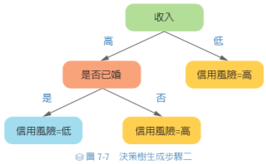
分類模型 – 決策樹 (Decision Tree)
決策樹模型的建立 (Training Phase)
承上，如果針對表 7-3 中「收入=高」的客戶資料做觀察，會發現「婚姻狀況 = 已婚」的 人都屬於低風險族群，因此我們可以採用「婚姻狀況」做為下一個分支屬性，更進一步得到如圖 7-7 所示的樹。
此時，訓練資料集已經全數分類正確，所以決策樹的建置已完成。

Slide 23
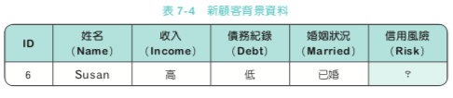
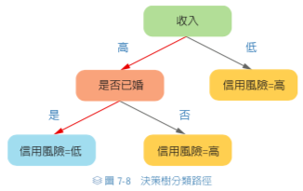
分類模型 – 決策樹 (Decision Tree)
決策樹模型的應用 (Testing Phase)
如果有新的客戶想要申辦貸款，我們就可以使用這個訓練好的模型來進行分類，評估新客戶的風險高低。
作法為由決策樹的根節點開始，依序檢視新客戶資料在節點內的特徵值，應往下走哪一個分支，直到走到給予預測類別為止 (如圖7-8的紅色路徑)

Slide 24
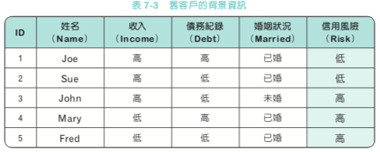
分類模型 – 決策樹 (Decision Tree)
決策樹在每一個節點，選取該節點應採用何種的特徵屬性時，應以最能降低亂度(Entropy)，亦及能使該節點各分支下的類別標籤最為一致者為佳。
舉例而言，若表7-3 僅有四位客戶資料 (刪去原先『ID=3』之資料)。
可發現僅以『收入』高低做為判斷特徵值，便可完全區分信用風險。意即，收入高 = 低風險/收入低=高風險。而另兩項特徵屬性『債務紀錄』、『婚姻狀況』皆無法完全區分信用風險。
因此，應以『收入』做為最優先考量之特徵屬性
決策樹在建立時，應設定一個最大樹高的門檻值，避免因資料集中存在異常雜訊(Noise)或離群值(outlier)，進而讓決策樹建立採用太多的特徵屬性，導致建構的高度太深。該狀況往往會讓決策樹實際應用時的準確度下降

Slide 25
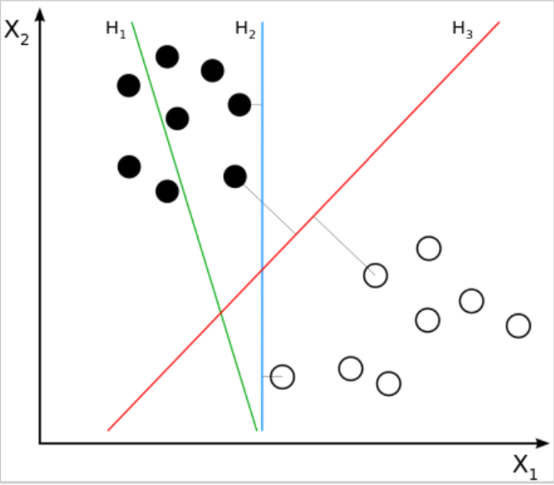
分類模型 – 支援向量機 (Support Vector Machine, SVM)
支援向量機(support vector machine)主要的概念是藉由資料的特徵找到一個超平面(hyperplane)，使得: 1)可以將不同類別的資料分開、2) 同時超平面距離不同類別資料的距離(margin)是最大的。 例如右圖中:
H₁: 未能完全將黑點與白點區隔開來
H₂: 雖能完全將黑點與白點做區隔，然黑點及白點至H₂ 之距離並不是最大
H₃: 未本範例最佳之超平面
當未知樣本出現時(紅色三角形)，可視其落於超平面H₃的左或右邊，預測未知樣本應為哪一種類別。

Slide 26
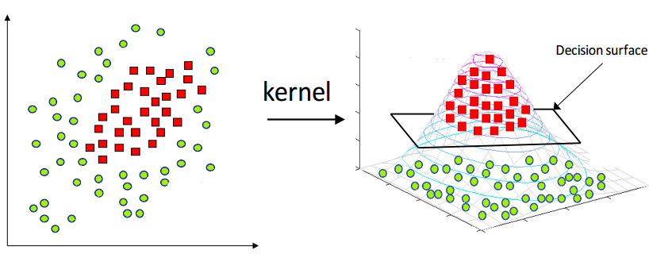
分類模型 – 支援向量機 (Support Vector Machine, SVM)
前述提及之超平面在空間中為線性。同時不同類別樣本能在空間中以線性超平面分隔開的資料集，我們稱之為線性可分(Linear Separable)。
然而未必所有資料，在特徵值空間中皆為線性可分。因此SVM採用核技巧(kernel trick)，將低維度空間資料映射到高維度空間中，於高維度空間中達到線性可分之特性
Linear separable!
0
Kernel(x) = x²
0
Reference from [8]

Slide 27
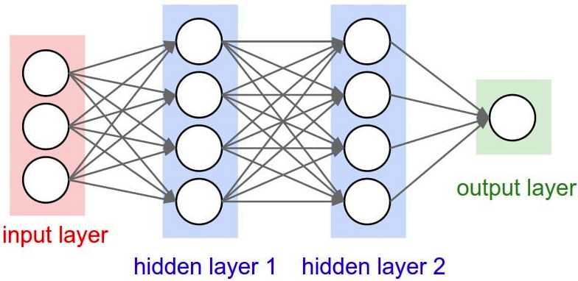
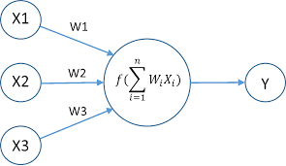
分類模型 – 類神經網路(Artificial Neural Network, ANN)
類神經網路(ANN，即人工神經網路)基本上是由輸入層、隱藏層和輸出層三個部分所組成。
每一層皆有多個神經元，負責整合上一層的輸出做為輸入，經計算後再行輸出至下一層做為輸入
Reference from [9]
Reference from [10]

Slide 28
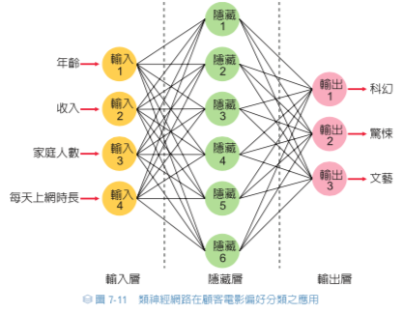
分類模型 – 類神經網路(Artificial Neural Network, ANN)
圖 7-11 是一個類神經網路在顧客的電影偏好分類之範例。其中輸入是顧客的基本資料(包括年齡、收入、家庭人數、每天上網時長)，輸出則是科幻、驚悚、文藝三個電影類別輸出不同的分數，分數越高就代表這名顧客越偏好那個種類的電影
舉例來說，如果某位顧客在輸出層得到的分數分別是科幻:0.3、驚悚:0.7、文藝: 0.0，我們就可以推薦他像是《異形》或是《惡靈古堡》這類較偏向驚悚類型的影片。

Slide 29
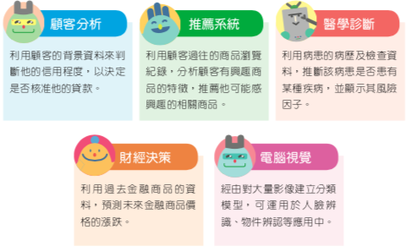
分類模型相關應用

Slide 30
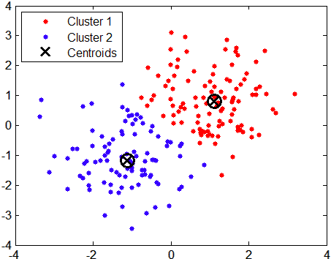
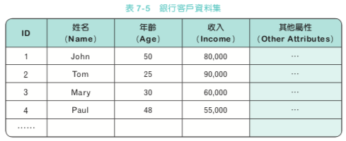
聚類分析 – K平均演算法 (K-means Clustering)
K- 平均演算法(k-means clustering)是最簡單也最常被使用的聚類方法之一，其中每個群(Cluster)包含一個群中心。每個資料點都會被分配到離本身最靠近的一個群之中。
為了避免每個特徵屬性的級距不一樣，通常資料會先經過正規化(normalization，也就是標準化)，確保計算距離時對於每個特徵是公平的 .
例如: 年齡差 10歲與收入差 10元，是完全不同的概念與鑑別性
Reference from [11]

Slide 31
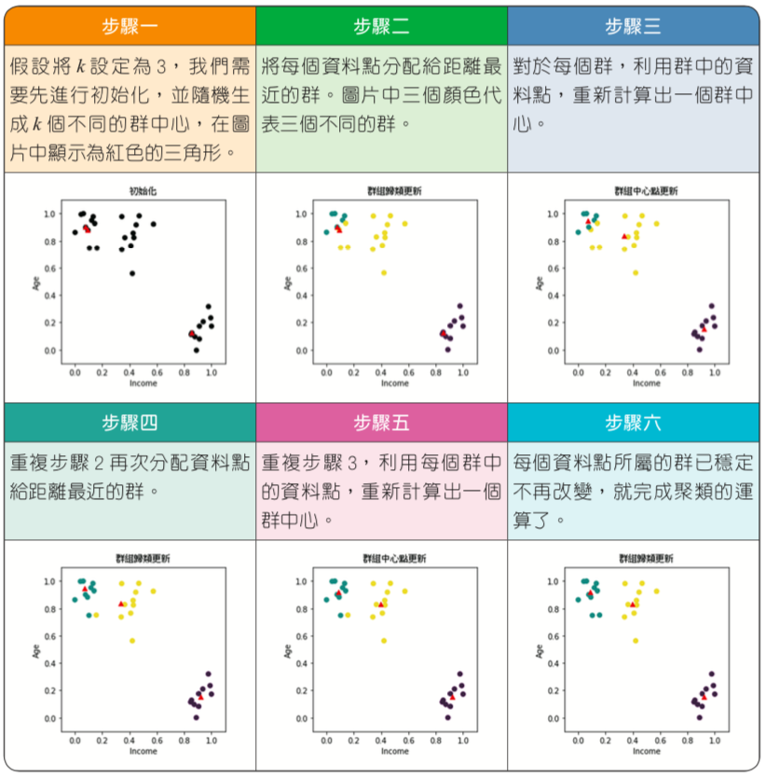
聚類分析 – K平均演算法 (K-means Clustering)
K平均演算法唯一的參數就是要決定分群的群數(K)
步驟三中群中心位置的更新，新位置為該群中所有資料點的平均

Slide 32
聚類分析 – K平均演算法 (K-means Clustering)

Slide 33
聚類分析 – K平均演算法 (K-means Clustering)
K平均演算法做法簡單直覺，是最為人所知的分群演算法之一。然而K平均演算法仍具有以下盲點。
在超高維度的空間中，資料分佈不易視覺化，難以決定分群個數 K值
在步驟一中K個群中心的起始位置是隨機決定的，然而隨機位置的好壞，大大影響分群結果的正確性。
: 為群中心的位置
: 資料點
: 同一群的範圍區域
A Good Initialization Case
A Bad Initialization Case

Slide 34
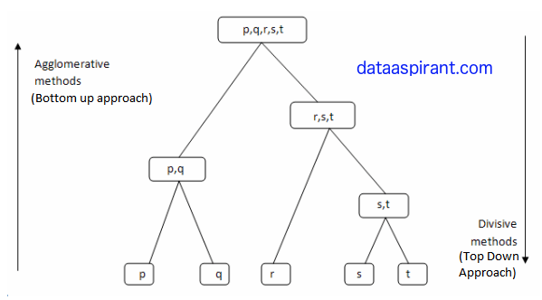
聚類分析 – 階層式聚類(Hierarchical Clustering)
階層式聚類(hierarchical clustering)透過反覆將下一層的群凝聚或將上一層的群分裂產生新的群，並在最後生成一個樹狀結構。
1. 凝聚式(agglomerative)階層聚類法:採用凝聚的方法產生新的群，由樹狀圖的底部開始(bottom-up)，往上逐次凝聚群。
2. 分裂式(divisible)階層聚類法:採用分裂的方法產生新的群，由樹狀圖的頂部開始(top-down)，往下逐次分裂群。
https://dataaspirant.com/2018/01/08/hierarchical-clustering-r/

Slide 35
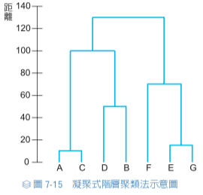
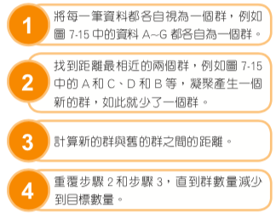
聚類分析 – 階層式聚類(Hierarchical Clustering)
凝聚式階層聚類法的作法

Slide 36
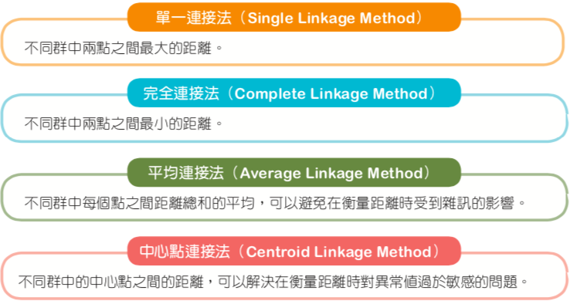
聚類分析 – 階層式聚類(Hierarchical Clustering)
凝聚式階層聚類法中如何計算兩個群之間的距離，例如: dist({A, C}, {D, B})?

Slide 37
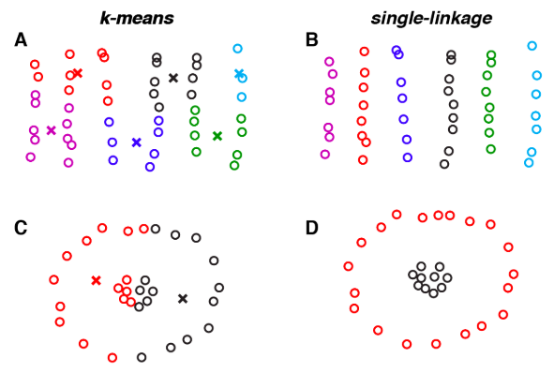
聚類分析 – 階層式聚類(Hierarchical Clustering)
階層式聚類分析的好處在於:
不管多高維度的複雜資料，分群完後以樹狀圖呈獻，提供視覺化的方式了解資料樣本間距離遠近的分佈狀況。
若群間距離的計算方法(e.g., single linkage or complete linkage) 設定得宜，有機會彌補K-means 演算法之不足
Reference from [12]

Slide 38
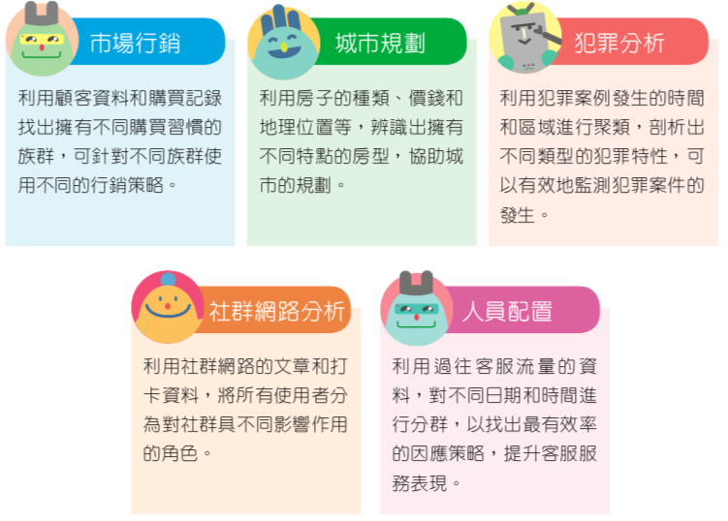
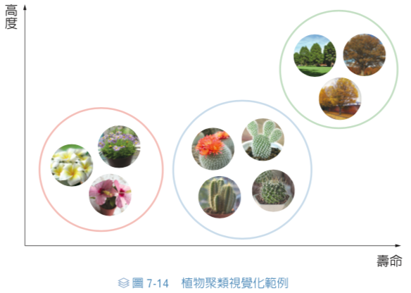
聚類分析相關應用
Reference from [13]

Slide 39
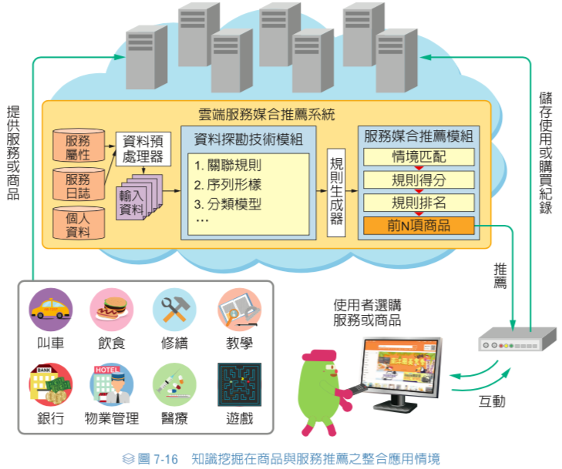
本章小結
在『萬事連網路』的現代生活之中，以關聯規則、序列樣態、分類及分群分析為主的知識發現相關應用，將大大普及於你我的生活之中。利用各式客制化的服務與商品，極大化使用者的良好體驗。

Slide 40
Reference
The Deloitte consumer review - made to order: the rise of Mass personalization. https://www2.deloitte.com/content/dam/Deloitte/ch/Documents/consumer-business/ch-en-consumer-business-made-to-order-consumer-review.pdf
Prototyping a Recommender System Step by Step Part 1: KNN Item-Based Collaborative Filtering. https://towardsdatascience.com/prototyping-a-recommender-system-step-by-step-part-1-knn-item-based-collaborative-filtering-637969614ea
Modern Perspectives on Recommender Systems and their Applications in Mendeley. https://www.slideshare.net/MayaHristakeva/modern-perspectives-on-recommender-systems-and-their-applications-in-mendeley-54612356
Difference between Clustering and Classification. http://www.differencebetween.net/technology/difference-between-clustering-and-classification/
Survey Shows Data Scientists Spend Most of Their Time Cleaning Data. https://www.dataversity.net/survey-shows-data-scientists-spend-time-cleaning-data/
強勢通路，弱勢廠商。http://mays5.weebly.com/9679-2148828771204152103321830242152349424230-20840296993153219968--taiwan-no1.html
An Introduction to Sequential Rule Mining. http://data-mining.philippe-fournier-viger.com/introduction-to-sequential-rule-mining/
Simple Tutorial on SVM and Parameter Tuning in Python and R. https://www.hackerearth.com/blog/developers/simple-tutorial-svm-parameter-tuning-python-r/

Slide 41
Reference
MATHEMAGIC: ARTIFICIAL NEURAL NETS. HTTPS://PAYATU.COM/EXPEDITION-ML4SEC-PART-1/
What is an artificial neural network? Here’s everything you need to know. https://www.digitaltrends.com/cool-tech/what-is-an-artificial-neural-network/
10 Interesting Use Cases for the K-Means Algorithm. https://dzone.com/articles/10-interesting-use-cases-for-the-k-means-algorithm
What is clustering and why is it hard? http://alexhwilliams.info/itsneuronalblog/2015/09/11/clustering1/

Slide 42
謝謝聆聽

